Slide 1


WELKOM OUDERAVOND TG3
DÉ PLEK OM TE ZIJN

Slide 2
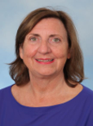
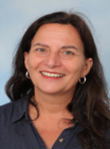
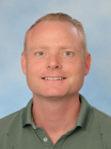
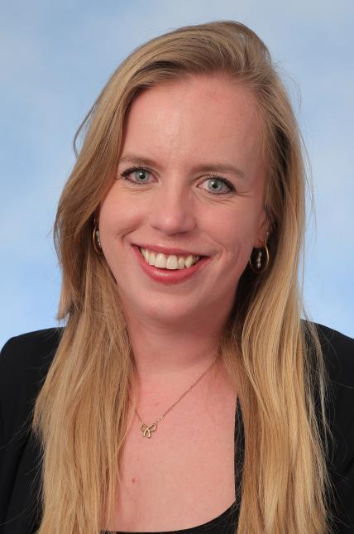
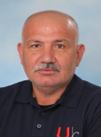
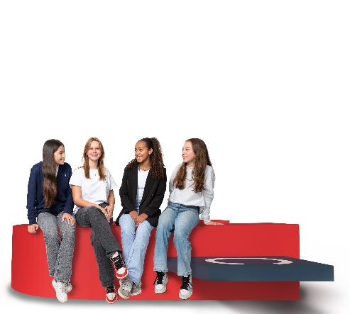

EVEN VOORSTELLEN
Tekstvak
Marjolein Veraa Angelique Röben Ben van Boekel Kim Oosterbroek Ibo Tel
afdelingsdirecteur Coördinator T4 Coördinator T3 Coördinator T3 Concierge B-gebouw
DÉ PLEK OM TE ZIJN

Slide 3


MOBIEL THUIS OF IN DE KLUIS
Nergens op het schoolterrein toegestaan
Mobiel toch zichtbaar? → Ophalen bij receptie om 16.15 uur.
DÉ PLEK OM TE ZIJN

Slide 4
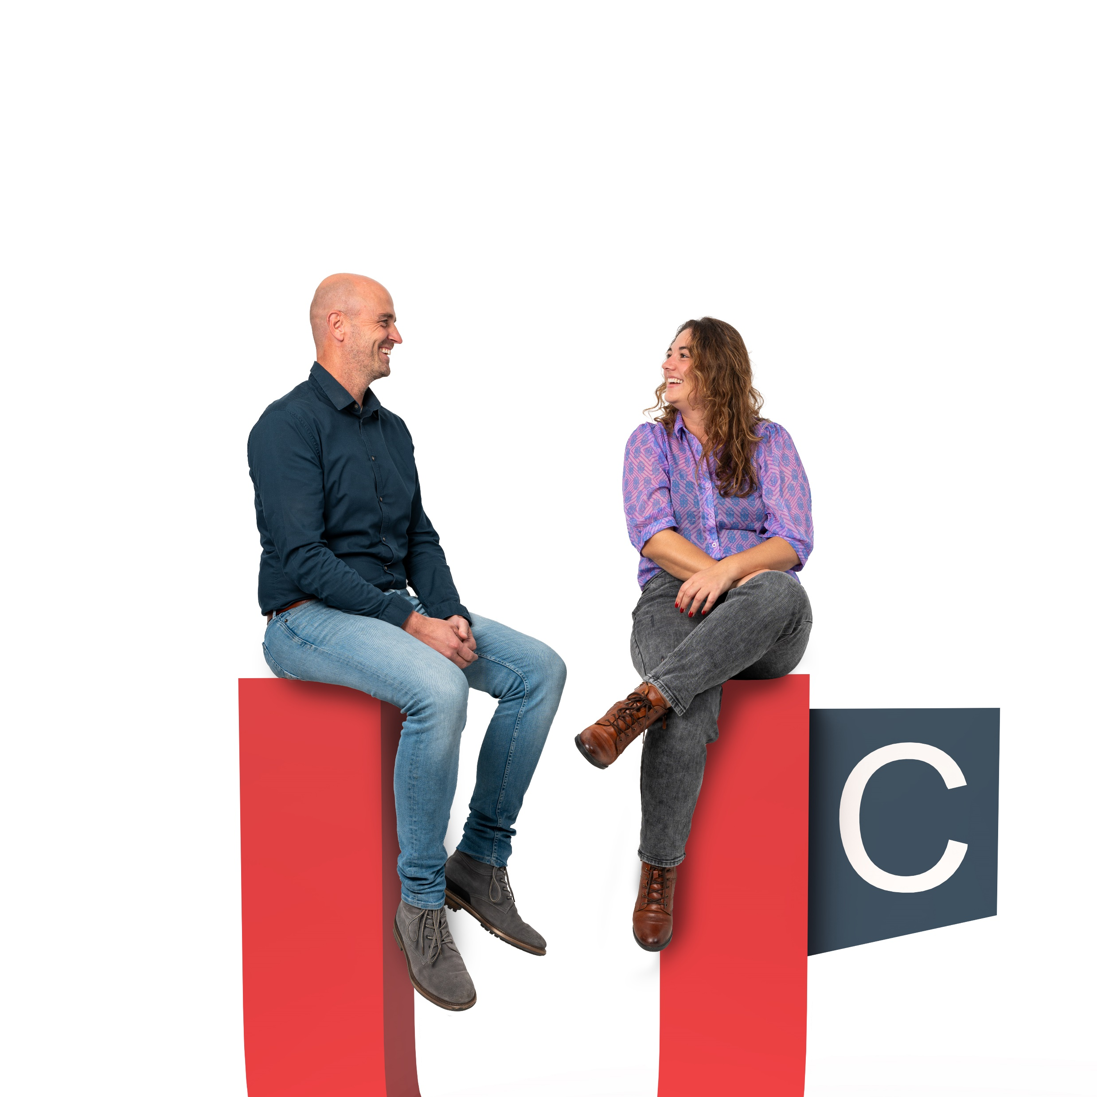
CIJFERS IN MAGISTER
Van maandag tot en met donderdag tussen 17-18 uur cijferaanpassing
In de Trap alleen op vrijdag tussen 17-18 uur
DÉ PLEK OM TE ZIJN
Notes:
Opschoonles
plannen > eerste trap 25 september

Slide 5
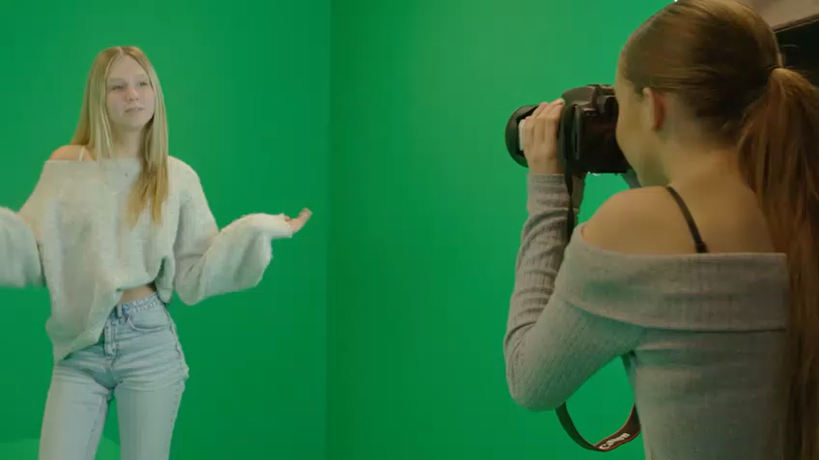

NIEUW VAK: D&P TG
DÉ PLEK OM TE ZIJN
Notes:
Horen ze twee keer

Slide 6
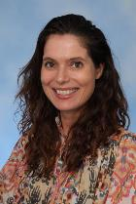
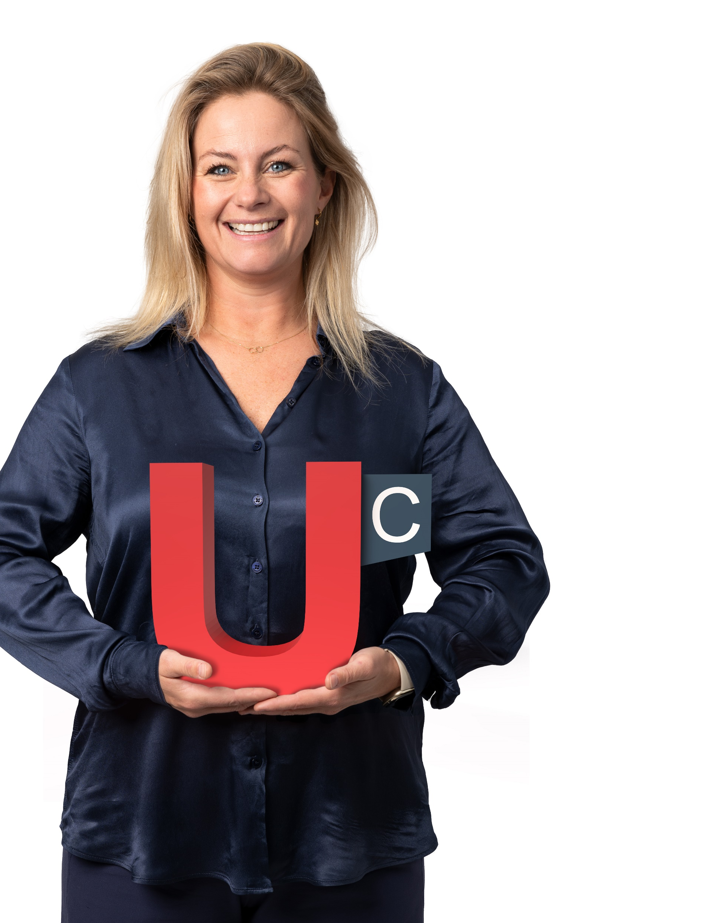
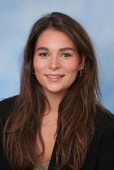
  LOB EN MBO
Even voorstellen..
Nienke van Geesbergen
Decaan
Gemengd/Theoretisch
nienkevangeesbergen@udenscollege.nl
Lindsay van Dalen
Decaan
Basis/Kader
lindsayvandalen@udenscollege.nl
DÉ PLEK OM TE ZIJN

Slide 7

GOED KEUZEPROCES
Jong, veel keuzemogelijkheden, keuzestress
Wie ben ik in relatie tot opleiding en werk?
Rol van de school
  Ervaringsgerichte LOB activiteiten
  Coach is het eerste aanspreekpunt
  Decaan komt in soms beeld
DÉ PLEK OM TE ZIJN

Slide 8

GOED KEUZEPROCES
In leerjaar 3:
MBO beurs 27 november
UConnect 22 januari
Week stage 1-5 juni
Heel het jaar activiteiten en opdrachten bij GC
DÉ PLEK OM TE ZIJN

Slide 9

ROL VAN DE OUDERS
De tijd nemen om rustig te praten over studiekeuze
  Wat zijn jouw kwaliteiten en de mogelijkheden daarbij?
  Waarom maak je een bepaalde keuze?
  Vragen stellen/samenvatten, zodat beeld wordt verhelderd
Open Dagen bezoeken; verschillende opleidingen en
verschillende MBO-instellingen
  Sfeer proeven
  Manier van reizen bekijken
  Zicht krijgen op de vorm van het onderwijs
DÉ PLEK OM TE ZIJN

Slide 10
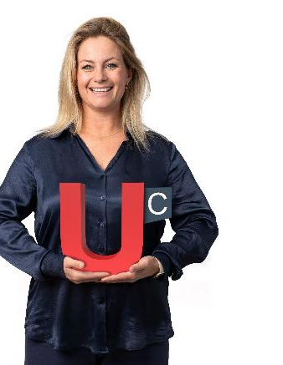
BELANGRIJKE DATA
20 november ouderavond pakketkeuze
27 november MBO-beurs. Verplicht voor ouder en leerling
2 december maatwerk oudergesprekken
8 december inleveren voorlopige pakketkeuze
25 en 26 februari verplichte oudergesprekken
29 mei herkansing schoolexamens van Trap 2 en Trap 3
1 tot en met 5 juni stage
DÉ PLEK OM TE ZIJN

Slide 11
COMMUNICATIE
Leerling is ziek:
Ziekmelden via receptie of magister app
Verlof:
Via verlofbriefje, minimaal 3 dagen van te voren.
(para)medisch verlof kan ook via Magister app
Leerling wordt ziek op school:
Ziekmelden kan tijdens de pauzemomenten. Wij nemen altijd contact op met ouders.
Ziekmelden bij schoolexamen:
Altijd contact met de afdeling TG opnemen voor aanvang van het eerste schoolexamen.
Dit moet dagelijks, tot leerling beter is.
DÉ PLEK OM TE ZIJN
Notes:
Horen ze twee keer

Slide 12


FIJN DAT U ER WAS
DÉ PLEK OM TE ZIJN

